Slide 1
Razonamiento con Incertidumbre · Arquitectura y diseño
Razonamiento con Incertidumbre (RAIN)
Arquitectura y diseño
Guía general del proyecto
Erik Figueiral Alonso
erik.figueiral.alonso@uvigo.gal
Erik Figueiral Alonso
1

Slide 2
Razonamiento con Incertidumbre · Arquitectura y diseño
Calendario de prácticas y entregas
Realizado
Próxima sesión
Pendiente
Semana | Ses. | Actividad / entrega
7–11 sep | 1 | Avance inicial
14–18 sep | 2 | Tema entregado
21–25 sep | 3 | Avanzar planificación
28 sep–2 oct | 4 | Planificación: defensa 28 sep
5–9 oct | 5 | Avance
19–23 oct | 6 | Avance
26–30 oct | 7 | Arquitectura
Semana | Ses. | Actividad / entrega
2–6 nov | 8 | Avance
9–13 nov | 9 | Prototipo y código fuente
16–20 nov | 10 | Estructura de la memoria
23–27 nov | 11 | Avance
30 nov–4 dic | 12 | Avance
7–11 dic | 13 | Defensa del proyecto
14–18 dic | 14 | Defensa del proyecto
Próxima entrega: arquitectura y diseño. Semana del 26 al 30 de octubre.
Erik Figueiral Alonso
2
Notes:
Diapositiva 3 original de RAIN_Planificacion.pptx, reutilizada conservando tablas, dimensiones, tipografías y colores. Se actualiza la próxima sesión a 5–9 de octubre según el 4 de octubre de 2026, así como el texto inferior y la numeración. Entrega de arquitectura y diseño: sesión 7, semana del 26 al 30 de octubre.

Slide 3
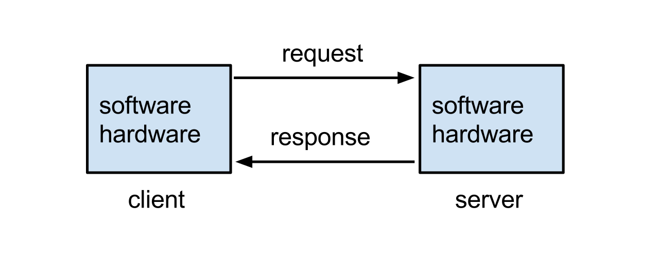
Razonamiento con Incertidumbre · Arquitectura y diseño
Hay distintas formas de organizar un sistema
Capas
Ejemplo: cliente–servidor
Separación de responsabilidades.
MVC
Modelo, vista y controlador.
Núcleo y extensiones
Funciones añadidas mediante módulos.
Distribuida
Cliente–servidor, microservicios…
Imagen: Lubaochuan · Wikimedia Commons
CC BY-SA 4.0 · Sin modificaciones
En la nube
Recursos y servicios remotos.
Pueden combinarse. Elegid según las necesidades de vuestro proyecto.
Erik Figueiral Alonso
3
Notes:
Resumen no exhaustivo. Capas, MVC y núcleo con extensiones organizan responsabilidades. Distribución y nube responden a ejecución y despliegue, y pueden combinarse con esos patrones. Fuentes: https://learn.microsoft.com/en-us/azure/architecture/guide/architecture-styles/ y https://csrc.nist.gov/pubs/sp/800/145/final
Imagen sin modificar: Lubaochuan (2014), Client-server model.svg, Wikimedia Commons, CC BY-SA 4.0. https://commons.wikimedia.org/wiki/File:Client-server_model.svg https://creativecommons.org/licenses/by-sa/4.0/

Slide 4
Razonamiento con Incertidumbre · Arquitectura y diseño
Nuestro proyecto: interfaz y ejecución local
La mayoría de los proyectos funcionarán en vuestro equipo.
Interfaz de usuario
Permite introducir datos, ejecutar y entender el resultado.
Módulo de incertidumbre
Resuelve el razonamiento dentro de la aplicación.
Según vuestro proyecto: diagnóstico bayesiano O control fuzzy.
Erik Figueiral Alonso
4
Notes:
El docente indica que la mayoría de los proyectos se ejecutarán en local. Es una opción habitual, no una obligación de despliegue. Interfaz de usuario obligatoria. Fuzzy o bayesiano según el objetivo elegido.

Slide 5
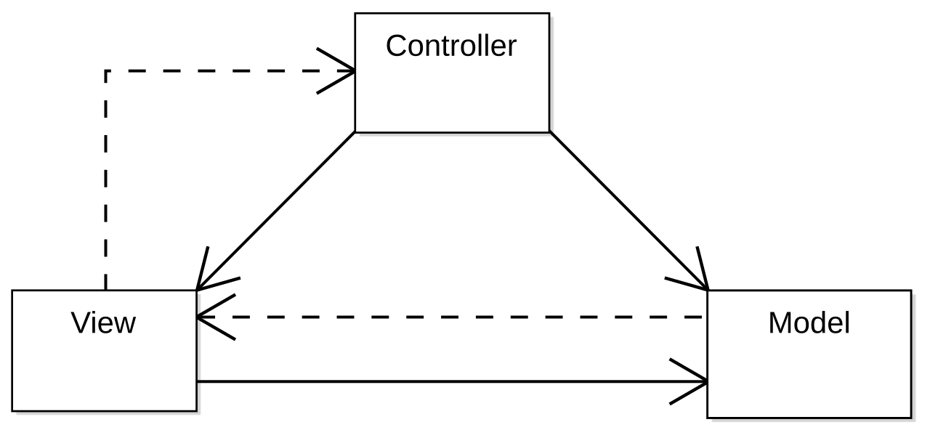
Razonamiento con Incertidumbre · Arquitectura y diseño
MVC: una opción habitual para la práctica
Modelo
Datos y razonamiento
fuzzy o bayesiano.
Vista
Interfaz y resultados.
Controlador
Recibe acciones y
coordina su ejecución.
Wikimedia Commons · Stannered / Gfbares · Dominio público
El controlador MVC organiza la interacción; el controlador fuzzy calcula una acción.
Erik Figueiral Alonso
5
Notes:
MVC separa estado/lógica del dominio, presentación y gestión de las acciones. El Modelo incluye el módulo fuzzy o bayesiano. El controlador MVC coordina interacciones; no debe confundirse con el controlador fuzzy. Fuente: https://learn.microsoft.com/en-us/aspnet/core/mvc/overview
Imagen: ModelViewControllerDiagram.svg, trazado por Stannered sobre original de Gfbares, dominio público. https://commons.wikimedia.org/wiki/File:ModelViewControllerDiagram.svg. Se conserva la imagen original. Las líneas continuas representan asociaciones directas; la discontinua, indirecta.

Slide 6
Razonamiento con Incertidumbre · Arquitectura y diseño
Arquitectura y diseño: qué explicar
ARQUITECTURA
DISEÑO
Qué módulos tenemos.
Qué hace cada uno.
Cómo se comunican.
Qué datos manejan.
Qué clases o funciones usamos.
Cómo funciona la inferencia.
Dejar definido el núcleo fuzzy o bayesiano antes de implementar.
Erik Figueiral Alonso
6
Notes:
Distinción docente entre la organización global y el detalle suficiente para implementar. Se conserva libertad de patrón, lenguaje y biblioteca. Un listado de librerías no sustituye las responsabilidades y relaciones entre módulos.

Slide 7
Razonamiento con Incertidumbre · Arquitectura y diseño
Diseño: control fuzzy
Variables
Entradas, salida, unidades y rangos.
Conocimiento fuzzy
Funciones de pertenencia y base de reglas.
Inferencia y acción
Operadores, Mamdani o Sugeno y cálculo de la salida.
Funcionamiento
Muestreo, proceso o simulador y casos de prueba.
Tenéis una presentación específica que os guía en el diseño de control fuzzy.
Erik Figueiral Alonso
7
Notes:
Orientación para el diseño del módulo de control. Las diapositivas específicas de control fuzzy desarrollan el proceso. Ross (2010), Fuzzy Logic with Engineering Applications, 3.ª ed., caps. 4, 5 y 13.

Slide 8
Razonamiento con Incertidumbre · Arquitectura y diseño
Diseño: diagnóstico bayesiano
Variables
Nodos, estados y qué queremos diagnosticar.
Conocimiento probabilístico
Red bayesiana, probabilidades y sus fuentes o supuestos.
Inferencia
Evidencias disponibles, datos desconocidos y consulta.
Comprobación
Casos de prueba y resultados esperados.
Tenéis una presentación específica que os guía en el diseño de diagnóstico.
Erik Figueiral Alonso
8
Notes:
Orientación para el diseño del módulo bayesiano. Las diapositivas específicas de diagnóstico se proporcionan por separado. Definir la tabla condicional para las combinaciones de todos los padres, justificar fuentes y supuestos. Distinguir ausencia de observación y observación negativa.

Slide 9
Razonamiento con Incertidumbre · Arquitectura y diseño
Diseño: tres clases y quién llama a quién
Ejemplo común para control fuzzy y diagnóstico bayesiano.
Vista
Controlador
Modelo
1
2
Interfaz de usuario
Coordina la operación
Motor fuzzy o bayesiano
4
3
+ mostrar(resultado)
+ ejecutar(datos)
+ inferir(datos)
1. La vista emite un evento y el controlador lo atiende.
2. El controlador pide al modelo que calcule el resultado.
3. El modelo devuelve el resultado al controlador.
4. El controlador llama a mostrar(resultado) y la vista se actualiza.
En este ejemplo, el controlador coordina el cálculo y la actualización de la vista.
Erik Figueiral Alonso
9
Notes:
Ejemplo de MVC con eventos. El controlador registra un manejador para la acción Calcular. La vista recoge los datos y emite el evento. El manejador del controlador valida los datos, llama Modelo.inferir(datos), recibe el resultado y llama Vista.mostrar(resultado). La vista lo representa. La flecha 1 representa la entrega del evento al manejador registrado, no que la vista supervise el cálculo. Las flechas 2 y 4 son llamadas; 3 es retorno. El modelo no conoce la interfaz. Otras variantes notifican cambios del modelo a la vista; aquí el controlador coordina explícitamente la actualización. Válido para control fuzzy o diagnóstico bayesiano.

Slide 10
Razonamiento con Incertidumbre · Arquitectura y diseño
Entrega: arquitectura y diseño
Sesión 7 · Semana del 26 al 30 de octubre
Arquitectura de vuestra aplicación
Módulos, comunicación y elección justificada.
Diseño de vuestro sistema fuzzy O bayesiano
Variables, conocimiento e inferencia definidos.
Interfaz prevista
Pantallas, entradas y resultados que verá el usuario.
Libertad de solución. La entrega debe permitir empezar a construir el sistema.
Erik Figueiral Alonso
10
Notes:
Requisitos del docente: arquitectura y diseño del sistema, como mínimo del núcleo fuzzy o bayesiano; interfaz a desarrollar en el proyecto. La entrega no exige una aplicación terminada. Diagrama de clases/módulos recomendado, secuencia opcional. Calendario: RAIN_Planificacion.pptx, diapositiva 3. No se fija día ni hora adicional.

